Slide 1


15.11.2023., LIEPĀJA 2023
Paliatīvās aprūpes kabinets – realitāte, vajadzības, redzējums.
Jūlija Cīrule – Galuza
SIA LRS, Bērnu paliatīvās aprūpes komanda

Slide 2
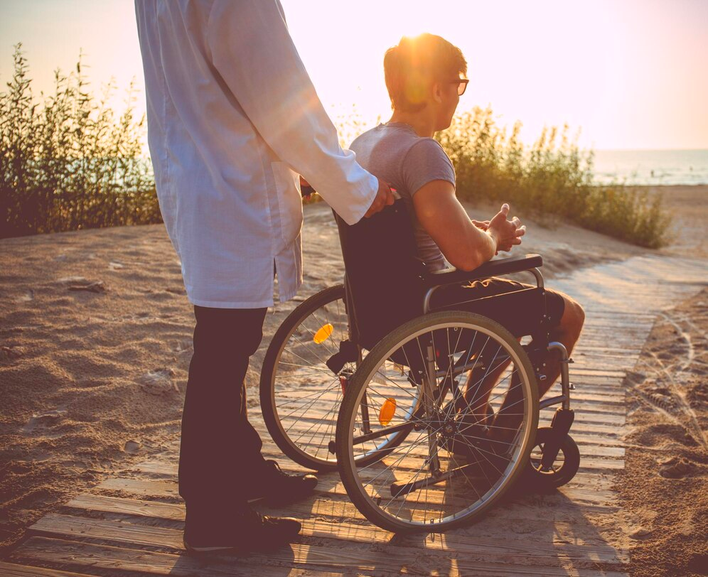

Bērnu
Paliatīvā aprūpe
BĒRNU PALIATĪVĀS APRŪPES BŪTĪBA IR IETVERTA TĀS DEFINĪCIJĀ:
Bērnu paliatīvā aprūpe ir aktīva, visaptveroša aprūpe bērniem ar progresējošām hroniskām slimībām, kuriem radikālas ārstēšanas iespējas ir izsmeltas. Paliatīvā aprūpe ietver arī atbalstu ģimenei pēc bērna zaudēšanas – sērošanas periodā.
Pieaugušo paliatīva aprūpe arī neaprobežojas ar hospis aprūpi jeb terminālo periodu

Slide 3

Paliatīvās aprūpes kabineta pacientu grupas:
  Hospis tipa pacienti (bērni, pieaugušie) – reti, pārsvarā onkoloģiskie pacienti ar pēkšņi pasliktinājušos veselības stāvokli, kuri vel nav tikuši Pieaugušo paliatīvās aprūpes uzraudzībā un kuriem ir komunikatīvas/kooperācijas/tehniskas problēmas
  Pacienti ar dzīvildzi ietekmējošām slimībām
  Pacienti ar dzīvību apdraudošām slimībām
Daudzi pacienti ir pacienti ar retām slimībām, pārsvarā bērni, kuriem nepieciešama koordinējoša un atbalstoša aprūpe maksimāli tuvu dzīvesvietai līdz vecāki iemācās sniegt aprūpi patstāvīgi un sapratīs un pieņems jaunus izaicinājumus.

Slide 4
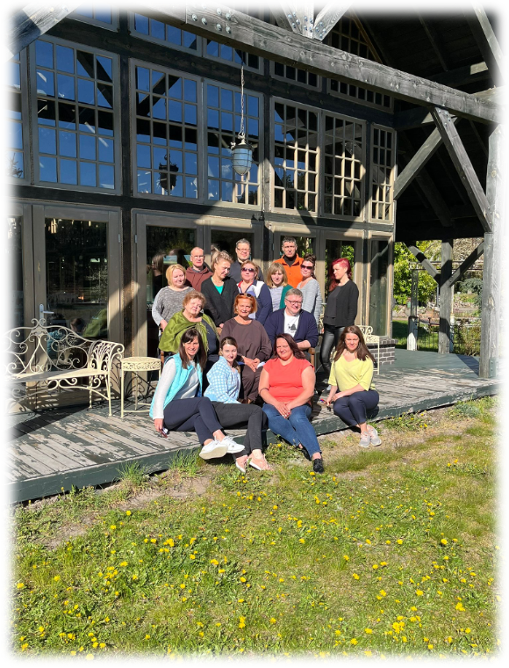

Liepājas komanda
Paliatīvās aprūpes komanda –
nav tikai PA kabinets:
  ārsts pediatrs
  māsa
  psihologs un psihoterapeits
  3 kapelāni
  5 sociālie darbinieki
Liepājas komanda apkalpo
~148 bērnus un viņu ģimenes locekļus.

Slide 5

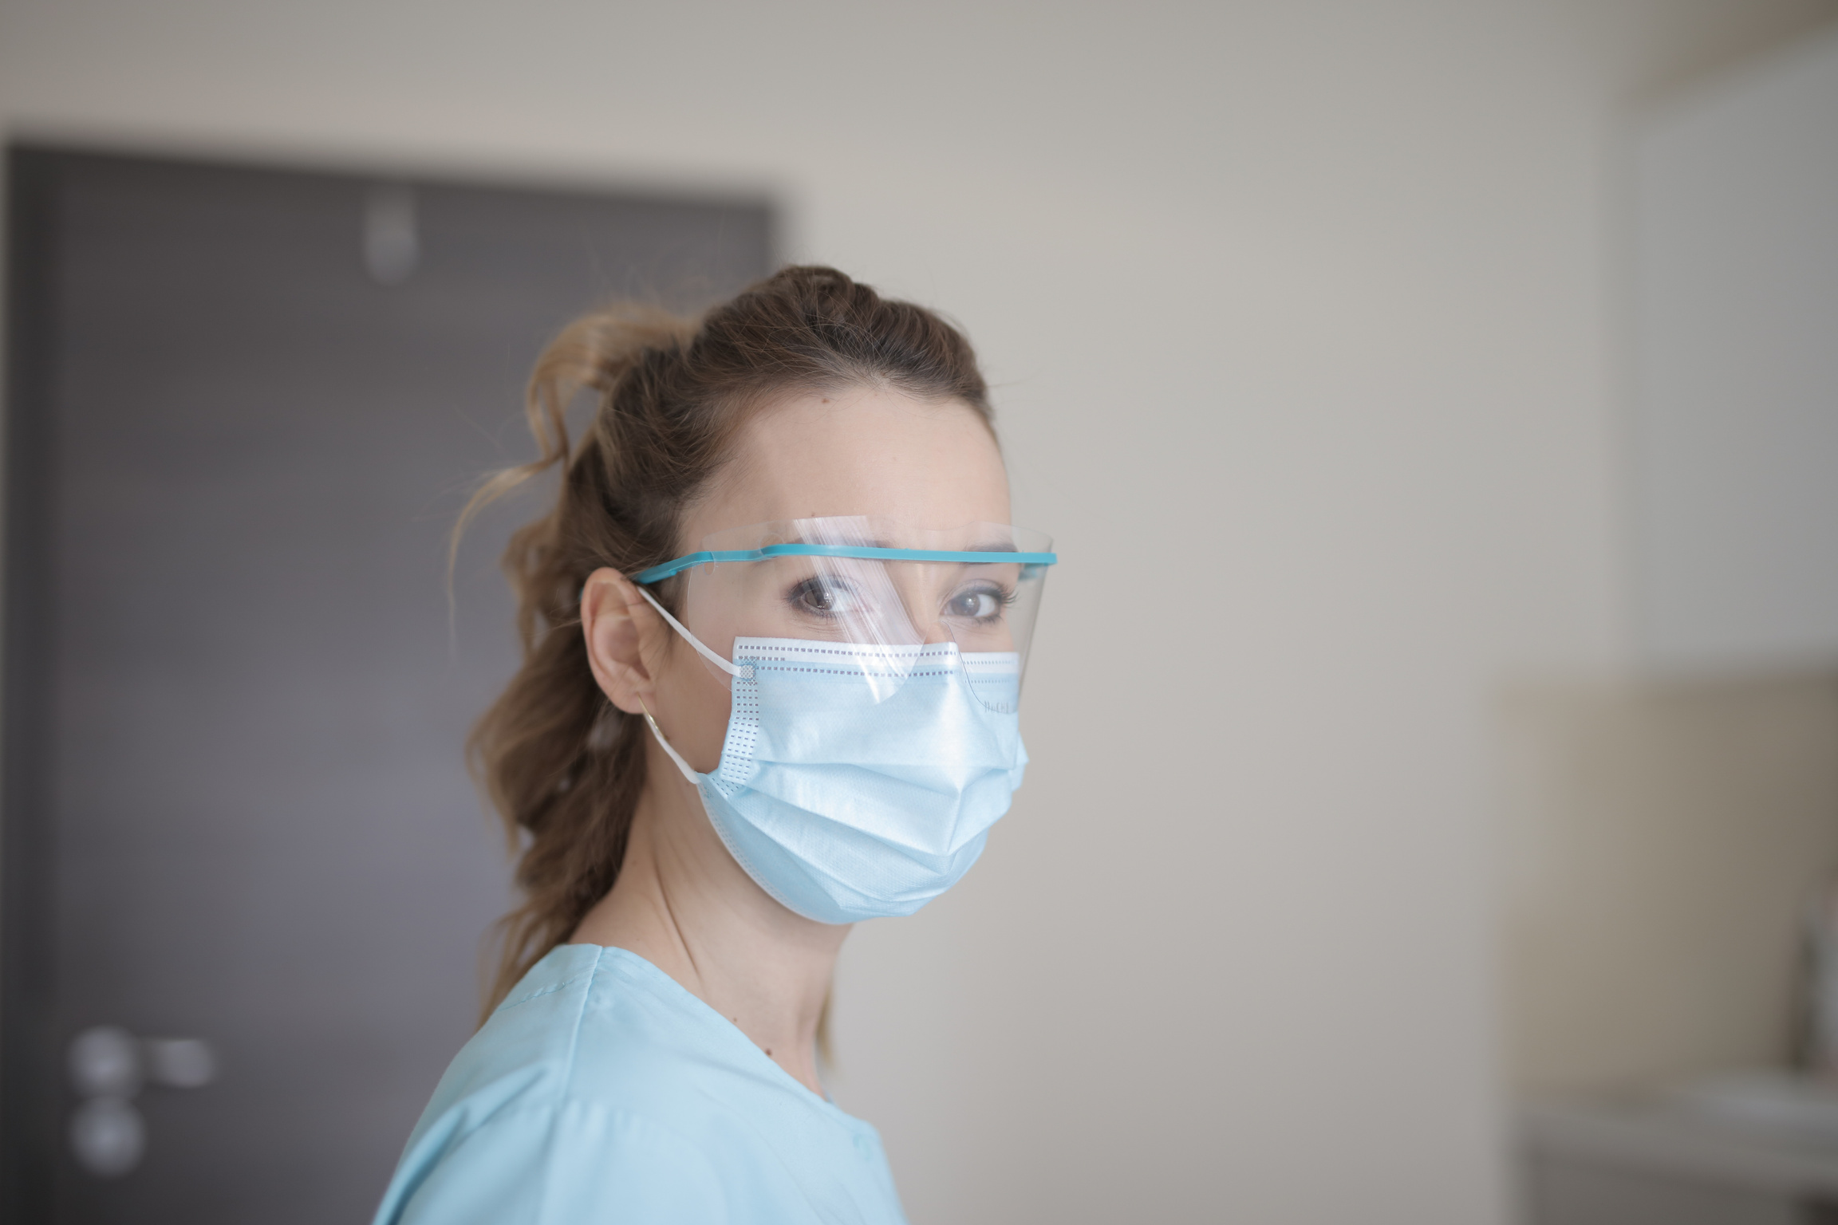

Psihologs –
0.5 slodze
Slodze - 862.28 eiro.
0.5 slodze ir 431.14 eiro
Pirmsskolas psihologa darba slodze nedēļā ir 36 stundas ( no 01.09.2023), līdz ar to pusslodze – 18 stundas. Mēnesī aptuveni 71 stunda. Līdz ar to stundas samaksa psihologam paliatīvajā palīdzībā ir 6.15 eiro

Slide 6
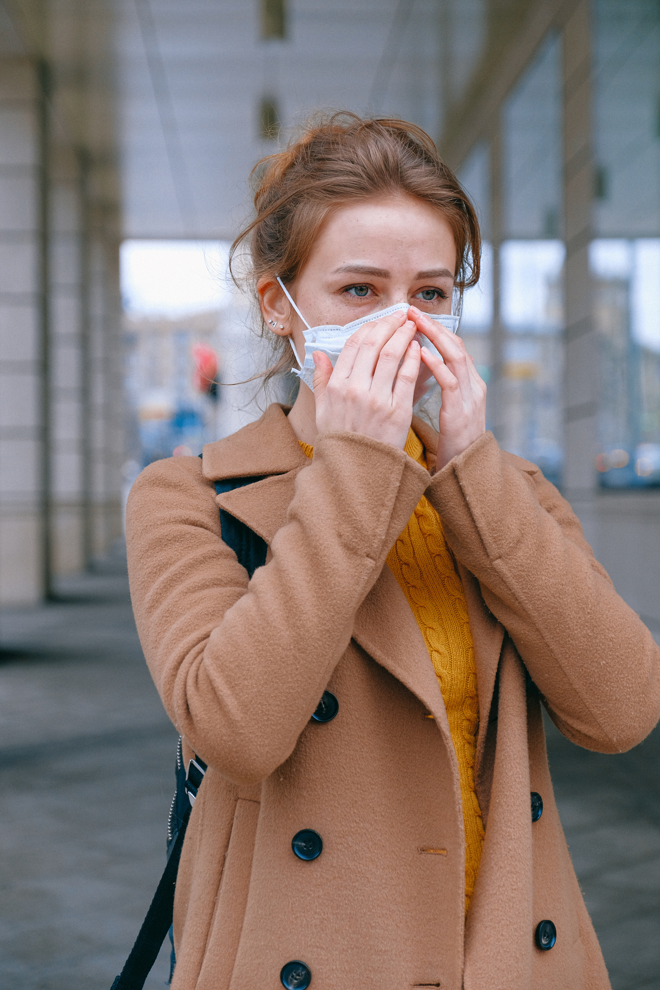
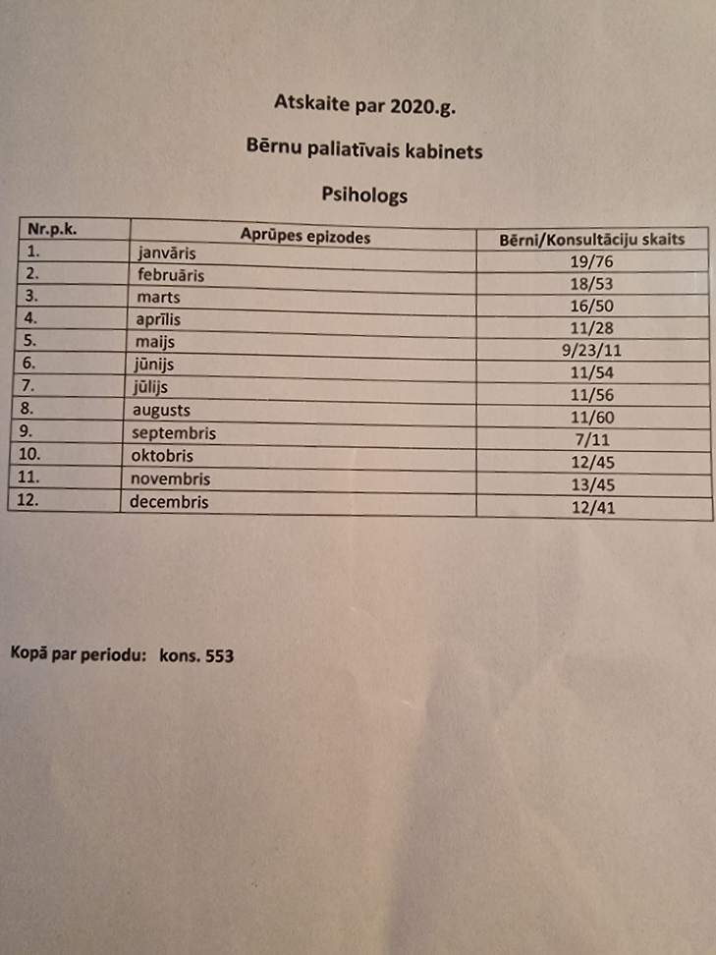


mēnesī ir
no 11 līdz 76 konsultācijām
2020. gads

Slide 7
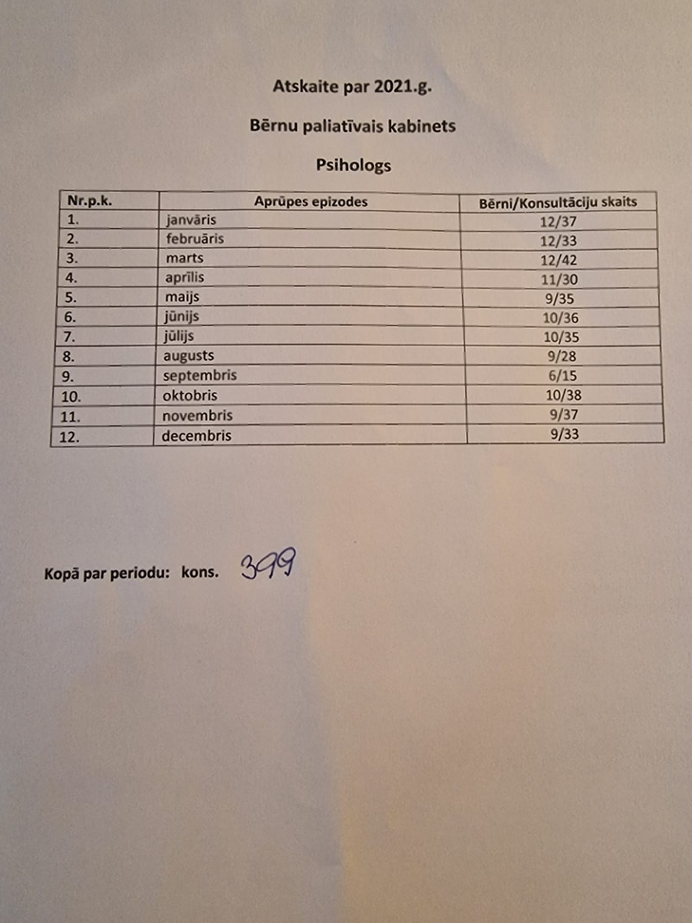
mēnesī ir
no 15 līdz 42 konsultācijām
2021. gads

Slide 8
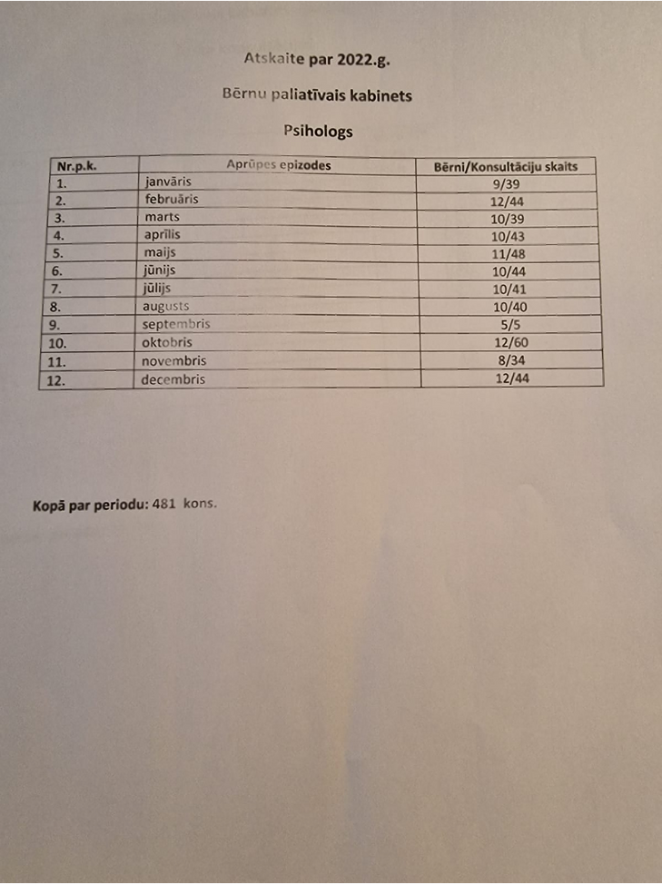
mēnesī ir
no 5 līdz 60 konsultācijām
2022. gads

Slide 9
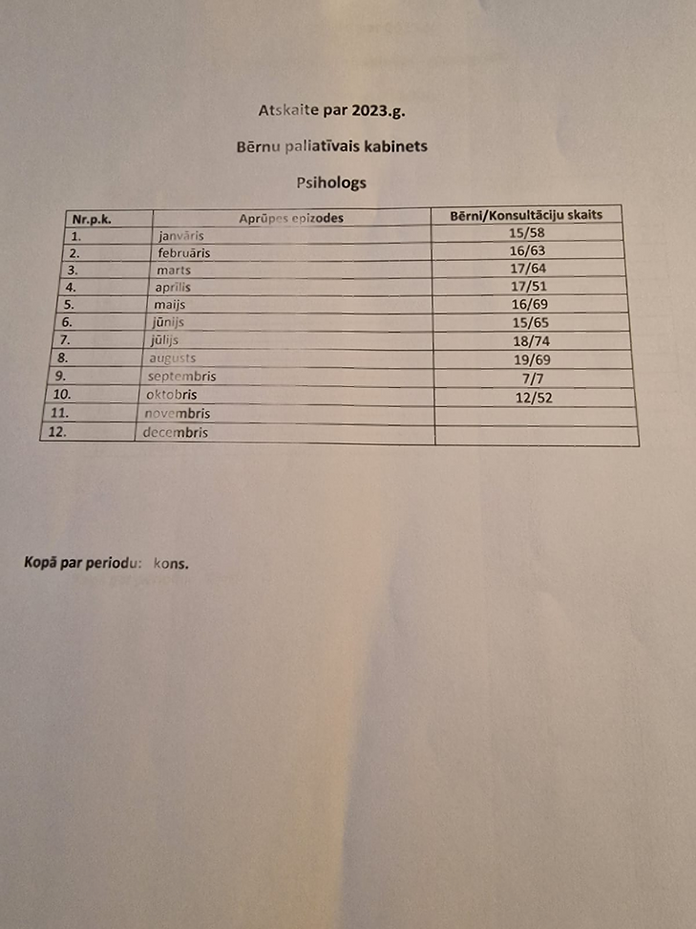
mēnesī ir
no 7 līdz 74 konsultācijām
2023. gads

Slide 10
Psihologs paliatīvās aprūpes kabinetā
Ar patreizējo finansējumu spēj nodrošināt tikai konsultācijas, kas iepriekš saskaņotas, pacientiem, kas jau gatavi sadarboties
Nav nodrošināts konkurentspējīgs atalgojums
Risinam:
  izmantojam psihologa palīdzību izglītojošo pasākumu organizāšanā pacientiem, piederīgiem un kabinetā strādājošiem
  iesaistām psihologu paplašinātās apspriedēs par pacientiem, kur ir līdzestības trūkums vai smago lēmumu pieņemšanas nepieciešamība

Slide 11
Ko varētu uzlabot?
ZINĀNTISKĀ DARBĪBA
CITAS DARBĪBAS
ATLAGOJUMS
IZGLĪTĪBA
Nav iespējas atspoguļot citas darbības – tikai konsultāciju stundas (pasākumu organizēšana, pacientu grupas, piedalīšanās komandas sapulcēs, apspriedēs, zinātnisko rakstu sagatavošana u.t.t.)
Iespēja nodarboties ar zinātni (ja būtu vismaz 1 slodze, tad darbā varētu piesaistīt studējošo, kas paralēli varētu arī nodarboties ar lietām, kas palīdz attīstīt jomu)
Konkurētspējīgs atalgojums, kas atbilst reālajam psihologa atalgojumam valstī
Iespējas iegūt papildus izglītību/apdrošināšanu/veselības veicināšanu

Slide 12
2020. gads (kopā māsa un ārsts) | 213 pieaugušie | 2460 bērni
2021. gads (kopā māsa un ārsts) | 78 pieaugušie | 2346 bērni
2022. gads (kopā māsa un ārsts) | 58 pieaugušie | 1804 bērni
2023. gads (kopā māsa un ārsts) | 8 pieaugušie | 2296 bērni
Ārsts / medmāsa
Alga māsai no 5.61 eiro līdz 6.64 eiro /stundā pirms nodokļu nomaksas
(strādājot slimnīcā - 8.26€/stundā).

Slide 13
Kādi jautājumi tiek risināti?
Māsa
– konsultācijas saistībā ar mākslīgo atveru kopšanu, analīžu kontroli, līdzestības kontrole, barošanas uzraudzība, dokumentācijas sakārtošana, dažāda aprīkojuma meklēšana, sūtīšana, problēmu risināšana tehnisko palīdlīdzekļu bojājumu gadījumā, pacientu apmeklējumi dažreiz vairākkārt dienā, ja ir termināls periods hospis līmeņa pacientam, porta katetru skalošana, konsultācijas personālam slimnīcā neskaidros aprūpes jautājumos.
Ārsts
– konsultācijas saistībā ar pieejamo simptomu kontroli, radikālo ārstēšanu, koordinēšana starp dažādiem speciālistiem, slimības prognozes izskaidrošana, palīdzība lēmumu pieņemšana, interkurento slimību ārstēšana, sadarbība ar BKUS speciālistiem, dažādu izziņu sagatavošana, palīdzība racionālu izmeklējumu nozīmēšanā, darbs ar nelīdzestīgām ģimenēm, bāriņtiesu, sociāliem dienestiem u.tml. Pieaugušo paliatīvo pacientu konsultēšana pie nepieciešamības sniegt simptomātisku palīdzību vai novirzīt uz paliatīvās aprūpes sniegšanu/ enterālas barošanas kabinetu pieaugušiem. Rezidentu apmācība – ja ir rezidenti :)

Slide 14
Kas labojams?
Es nosauktu – ārpus BKUS – Paliatīvās aprūpes un Reto slimību kabinets, ņemot vērā reālo darba specifiku
Iespēja atspoguļot reālo darbu, kas neaprobežojas tikai ar pacientu klātienes konsultācijām
Paredzēt, ka darbs brīvdienās/svētku dienās tiek papildus apmaksāts
Paredzēt vēl vienu štata vienību – koordinators? Lietvedis? – kas nodarbotos ar dokumentācijas kārtošanu.
Paredzēt sadarbību ar pieaugušo mobilajām brigādēm, lai nodrošinātu terminālā stāvoklī esošo bērnu aprūpi mājās vajadzības gadījumā pediatra uzraudzībā
Paredzēt papildus finansējumu izglītošanai, zinātniskai darbībai

Slide 15
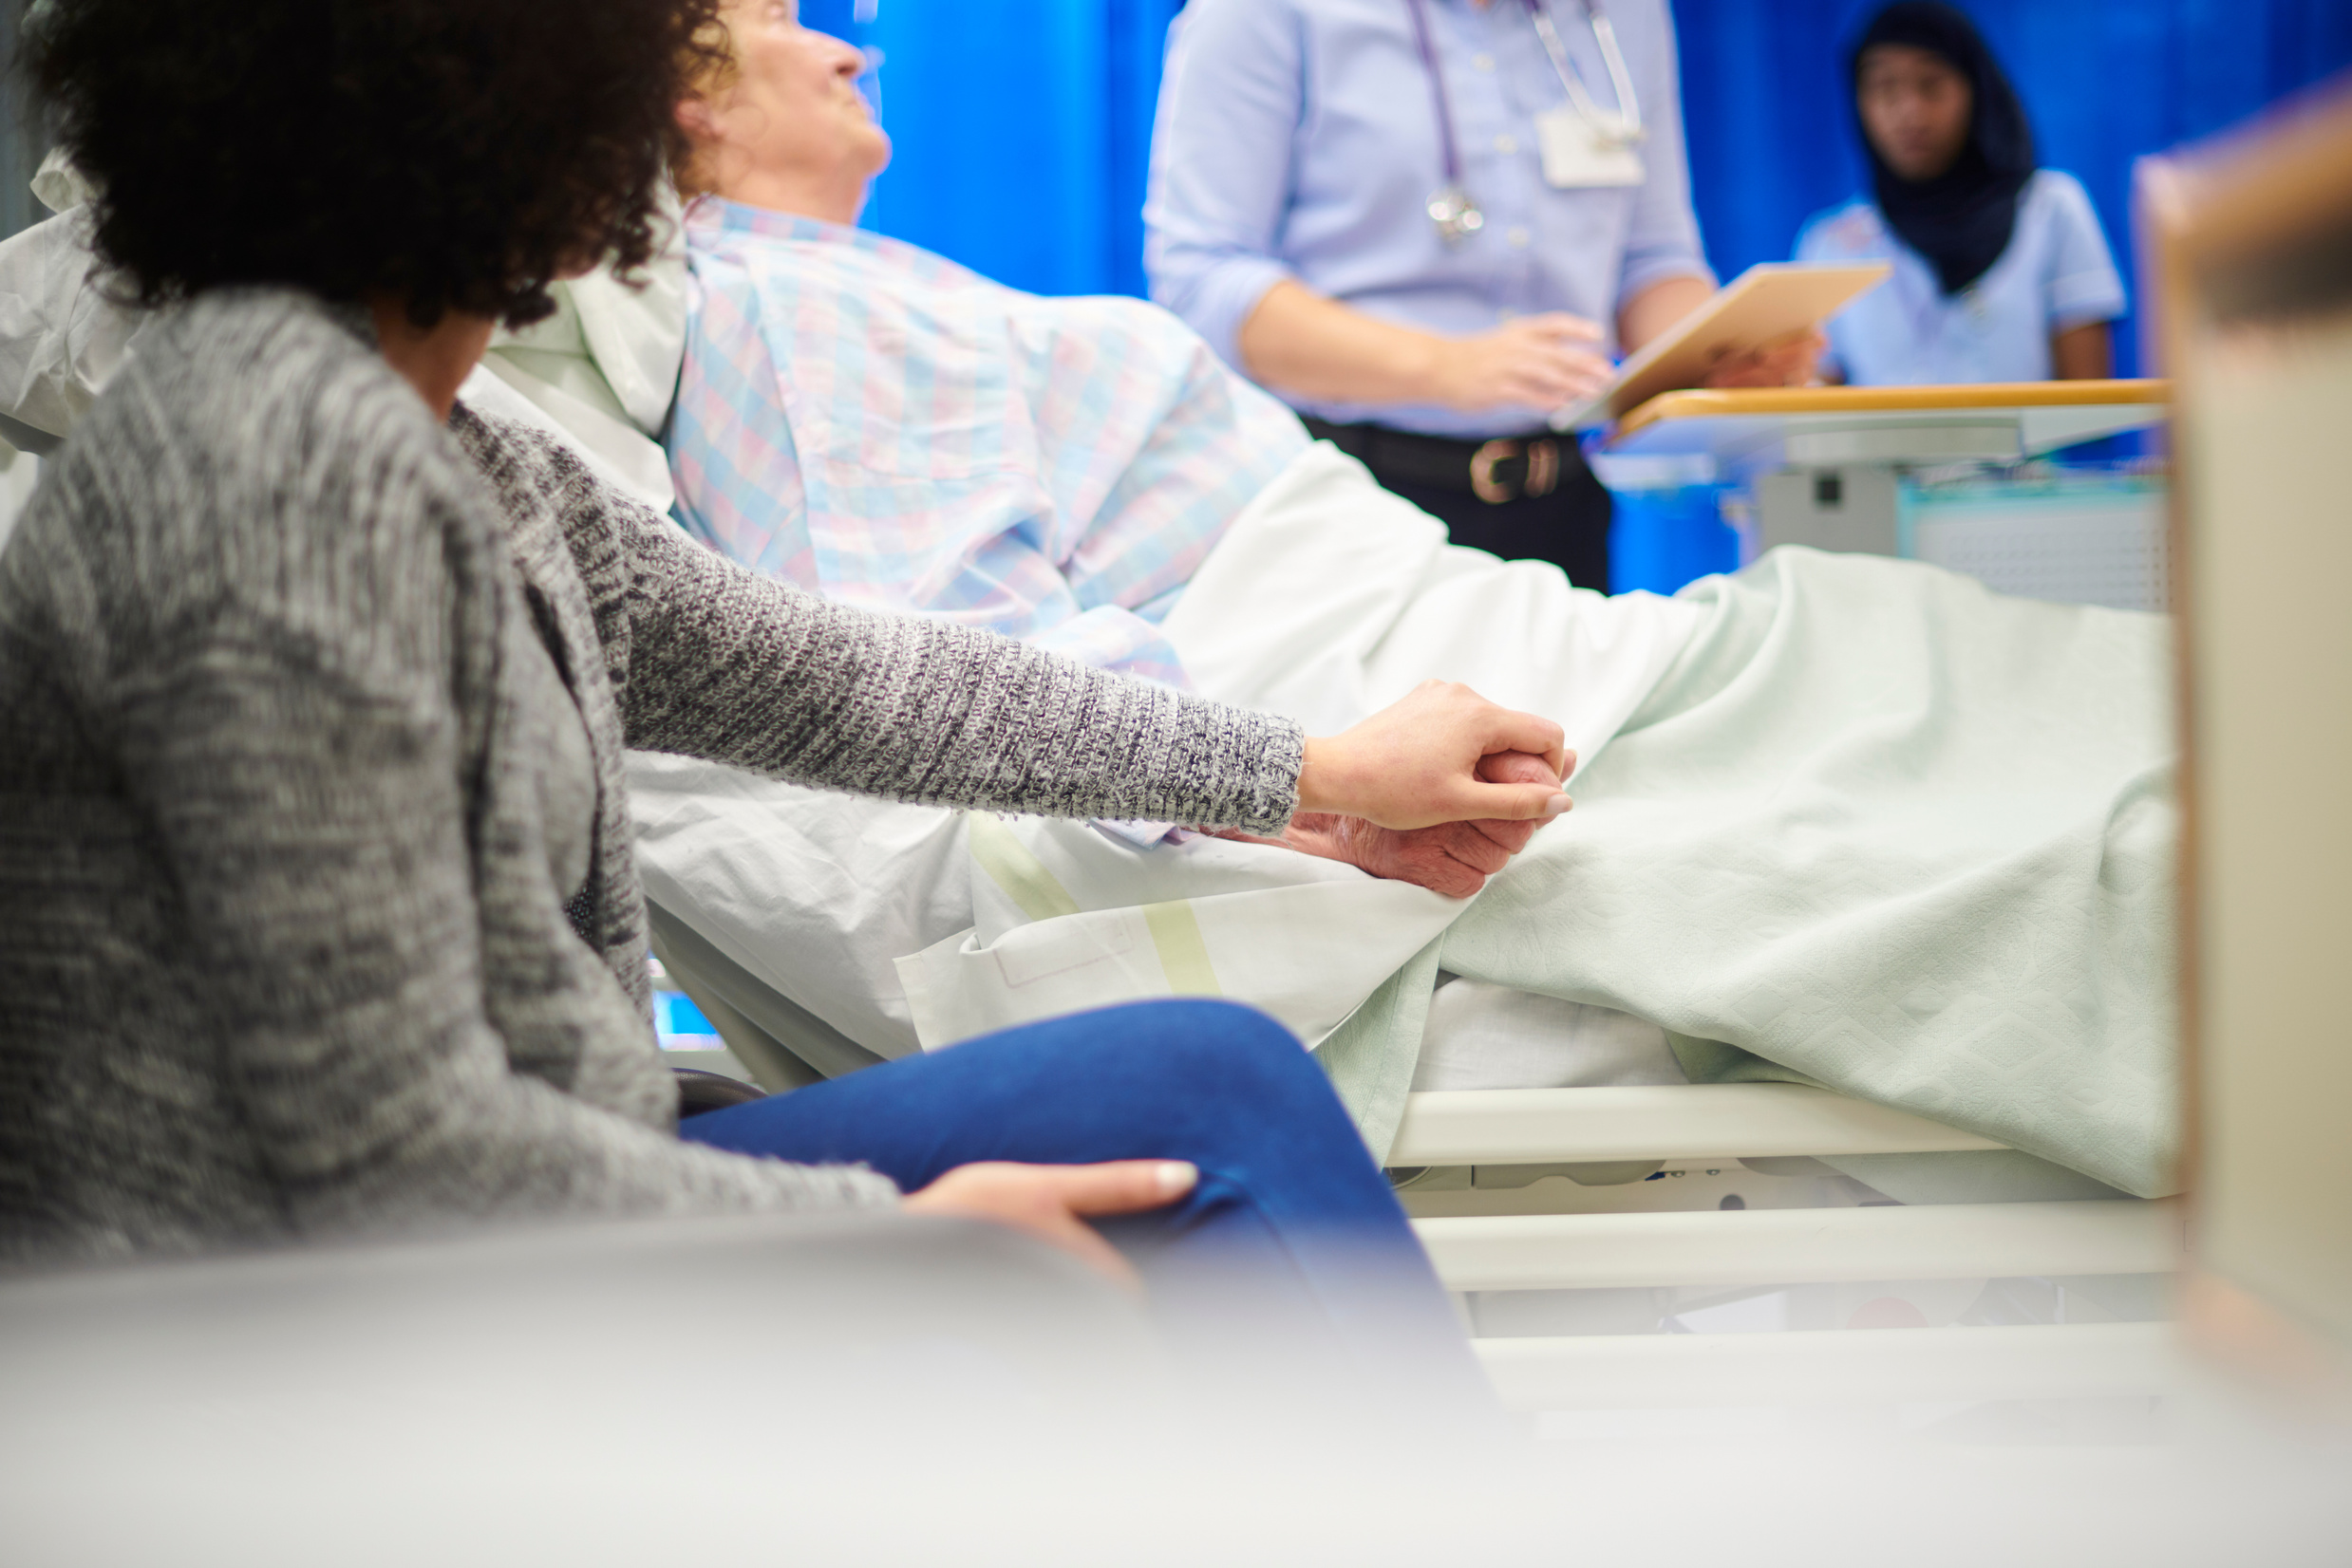
Mūsu klienti
PIEAUGUŠIE
ar dzīvildzi ierobežojošām vai dzīvību apdraudošām saslimšanām, kuriem nepieciešama steidzama palīdzība simptomu kontrolē
BĒRNI
ar progresējošām hroniskām slimībām, kas potenciāli apdraud dzīvību un mazina dzīvildzi (šajā skaitā arī bērni ar retām slimībām)
BĒRNI,
kuriem radikālas terapijas iespējas ir izsmeltas
ĢIMENES
Kā arī atbalsts ģimenēm pēc bērna nāves

Slide 16
Problēmas paliatīvās aprūpes organizēšanā pasaulē (un arī mums)
  Problēmas ar darba vadīšanu (formāli paliatīvās aprūpes vadītājs ir paliatīvās aprūpes ārsts, bet viņam ir tikai harizmātiska vara – viņš nevar ietekmēt cilvēku pieņemšanu/atlaišanu, prasības izglītībai, nekādu stimulēšanu). Globāla procesa vadīšana, uzskaite, attīstība nav paredzēta un netiek prasīta.
  Nepieciešamība apvienot un koordinēti sasaistīt valstisko un nevalstisko sektoru, dažādu ministriju kompetences laukus
  Nepietiekams finansējums
  Nepieciešamība veikt individuālo pieeju
  Nepietiekami cilvēku resursi
  Nepieciešamība iegūt un paplašināt zināšanas ļoti plašajā lokā
  Augsts izdegšanas sindroma risks

Slide 17

Sadarbība
Bērnu paliatīvās aprūpes komanda, Bērnu nodaļa, Mājas aprūpe, ģimenes ārsti, BKUS, Bāriņtiesa, Sociālie dienesti, Rūre u.tml. Sadarbība ar Eiropas Paliatīvās aprūpes Asociāciju (šobrīd tiek saskaņota 2 Ukraīnas ārstu stažēšana pie mums un Rūrē)
Izglītības pasākumi
sev un pacientiem/piederīgiem (katru gadu piedalāmies vairākās konferencēs, organizējam Paliatīvās aprūpes Vasaras skolu, kur pulcējas daļibnieki no visas Latvijas, šogad – starptautisko, ar Lietuvas, Ukrainas, Baltkrievijas dalībnieku piedalīšanos)
Piederīgo apmācība
katra mēneša 2.cetirtdiena 13:00-15:00 – bezmaksas apmācība piederīgiem un personālam pacientu kopšanā (ārpus šī laika – pēc iepriekšējās vienošanas)
Zinātnisks darbs
(katra mēneša pirmā trešdiena 11:30-12:30 – žurnālrakstu par paliatīvo aprūpi analīze latviešu valodā, ceturdienā 14:00-15:00 - angļu valodā)
Mūžības piektdiena
(Piemiņas brīdis mirušo bērnu vecākiem) – pēdējā piektdienā pirms Adventes
Atbalsts vecākiem
  Atbalsta grupas vecākiem;
  Informatīvie semināri vecākiem un likumiskajiem pārstāvjiem
Ko mēs daram?

Slide 18
Ko mēs gaidām?
Jaunu modeli, kas apvienos vienā sistēmā esošo piedāvājumu (neatkarībā no ministrijas, kas par to ir atbildīga)
Tehnisko palīglīdzekļu parku/labošanas iespēju katrā reģionā ar diennakts pieejamību
Iespēju atspoguļot reālu darbu
Skaidri definēto finansējumu
Darbs pie izglītības un konkuretspējīga atalgojuma

Slide 19
Paldies
par uzmanību!

